Slide 1
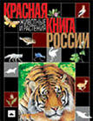
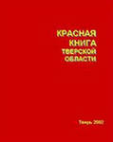
Название проекта
Почему Красную книгу называют «красной»?
Предметная область
Окружающий мир
Участники
Учащиеся 2 класса
В результате выполнения проекта учащиеся смогут расширить свои знания по данной теме, провести исследовательскую работу над выяснением проблемы, ознакомиться со структурой Красной книги. Проект способствует развитию мыслительных и творческих способностей учащихся, формирует экологическую грамотность.
Цели и задачи
Исследовательский проект «Почему Красная книга называется «красной»?" предназначен для учащихся начальной школы. Ученики 2класса в рамках изучения темы «Природа" найдут много дополнительной информации о животных и растениях, занесённых в Красную книгу и о способах их охраны. Разделившись на группы, дети создадут презентацию и постер, собственные сообщения по материалам использованных из Интернета и материалов из энциклопедий.
Описание
Автор
Боровик Елена Станиславовна, МОУ «КрасномайскаяСОШ», п.Красномайский, Вышневолоцкого района, Тверской области.

Slide 2
Почему Красную книгу называют «красной»?
Проект «Почему Красная книга называется «красной»?» направлен на ознакомление учащихся со значение Красной книги, её структурой и назначением с помощью использования ИКТ. Мною в ходе вводного урока были предложены задания, включающие учащихся в самостоятельную исследовательскую, творческую деятельность.
Аннотация
После завершения проекта учащиеся смогут понимать значение Красной книги, находить, обрабатывать и создавать информацию, перемещать информацию из одной области знаний в другую, смогут расширить знания об окружающем мире, о месте человека в природе, смогут развить речь, способность к высокому мышлению, воображение, узнать больше о растениях и животных из Красной книги, условиях их жизни, смогут более подробно познакомиться с Красной книгой Тверской области..
Ожидаемые результаты
Отчёт в виде постера

Slide 3
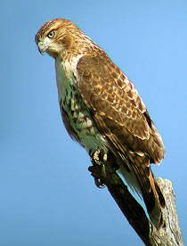
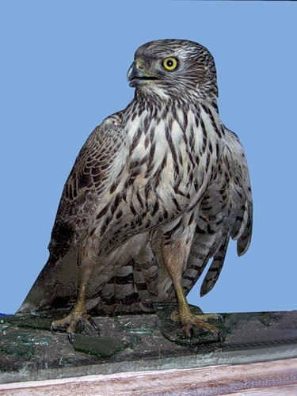
Почему Красная книга называется «красной»?»
Основополагающий вопрос.
Проблемные вопросы.
Почему страницы в книге разноцветные?
Из каких частей состоит книга?
Почему переплёт книги красного цвета?
Почему необходимо охранять природные богатства Земли?
Учебные вопросы.
Какие меры предприняты для охраны редких животных и растений?
Какие растения и животные занесены в Красную книгу Тверской области?

Slide 4
План проведения проекта
Ознакомительный этап
На данном дети знакомятся с самим проектом. На вводном уроке мною была показана презентация о Красной книге, включая сообщение о животных, занесённых в Красную книгу Тверской области. Определили вопрос проекта. Дети были разделены на две группы и получили стартовое задание. Памятку о выполнении работы в группе.
Творческий этап
На данном этапе учащиеся работают в группах.
Завершающий
Каждая группа представляет свою работу. Идёт оценивание работы группы, каждого из участников проекта.

Slide 5
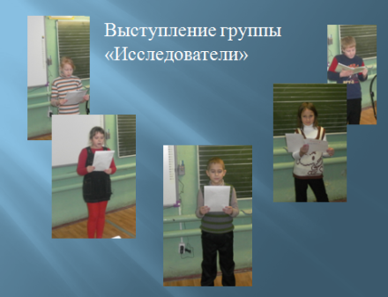
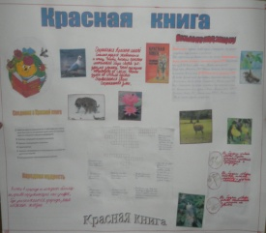
Учебно-методические материалы
Методические рекомендации
Руководство для учащихся
Почему Красную книгу называют «красной»?
Вводная презентация учителя
Выступление группы «Исследователи»
Газета группы «Корреспонденты»
Учащиеся класса должны изучить тему «Красная книга. Возьми под защиту", уметь рассказывать о редких растениях и животных, уметь наблюдать, запоминать, иметь навыки работы с компьютером, оформлять свои сообщения, работать с подобранным материалом. В процессе проекта учащиеся находят ответы на учебные, проблемные и основопологающиевопросы.
Вопросы проекта
Лист планирования работы группы «Исследователи»
Лист планирования работы группы «Корреспонденты»
Памятка для учащихся, собирающих информацию в сети Интернет

Slide 6
Почему Красную книгу называют «красной»?
Группа «Исследователи" готовит выступления о животных из Красной книги, группа "Корреспонденты" выпустит газету. 1 группа даст отзыв на газету, 2 группа оценит выступление 1 группы, заполнив специальный бланк. Для постановки учебных задач использую листы планирования работы групп. Для наблюдения за успехами - контрольные листы оценивания исследовательских навыков, навыков устного выступления, соблюдения принципов и правил критического мышления. Для анализа сделанной работы использую "Анализ копилки исследователя". Учащиеся получат памятки перед началом сбора информации из Интернета и дополнительной литературы, перед подготовкой к публичному выступлению.
Критерии оценки
Отзыв о газете
Бланк оценивания выступлений
Контрольный лист
исследовательских навыков

Slide 7
Персональный компьютер с возможностью выхода в Интернет, колонки или наушники.
Презентация "Путешествие по Красной книге".
Рабочие странички и цветные карандаши.
Мультимедийный проектор.
Необходимые навыки и оборудование
Электронная версия последнего издания «Большой Советской энциклопедии» (БСЭ). – 2003 Научное издательство «Большая Российская энциклопедия». Разработка, дизайн 2003 ЗАО «Гласнет»
Большая энциклопедия животного мира В.Б.Берёзина,М., «Росмэн»,2007г.
Интернет ресурсы: Красный волк, зубр, белка-летяга, панда, уссурийский тигр, кречет, сапсан, росянка.
http://www.tvernews.ru/news/15035.htm
Ru.wikipedia.org/wiki/Красная книга, Тверской области
100-000-pochevuinfo/id/865dik.acadevic.ru/searchall.php
Vseznayev.ru/pochemu-o-zemle-i-vselennoy/122-kakiye-zhivotnyye zaneseny-v-krasnuyu-knigu
Giperboreez.com>publ/11-1-0-104
Ресурсы

